Slide 1

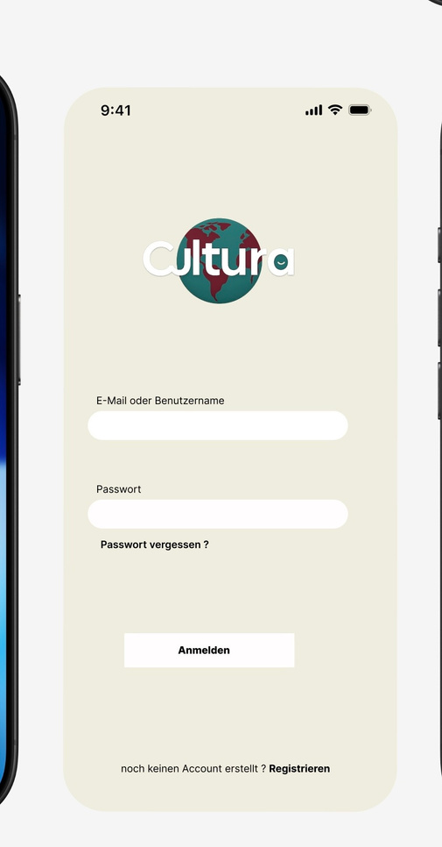
CULTURA
Cultural Bridge
Amine Houboub, Rania Mhani, Jamal Ourty, Abdelmoumen Mazid

Slide 2
Inhaltsverzeichnis
  UML-Use-Case-Diagramm
  UML-Klassendiagramm
  2 UML-Aktivitätsdiagramme
  2 UML-Sequenzdiagramme
  1 UML-Zustandsdiagramm
  GUI-Prototyp

Slide 3
UML-Use-Case-Diagramm

Slide 4
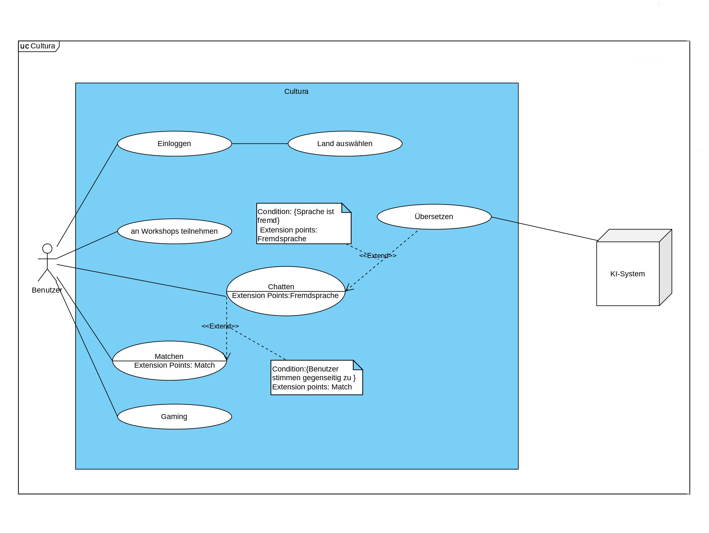

Slide 5
UML-Klassendiagramm

Slide 6
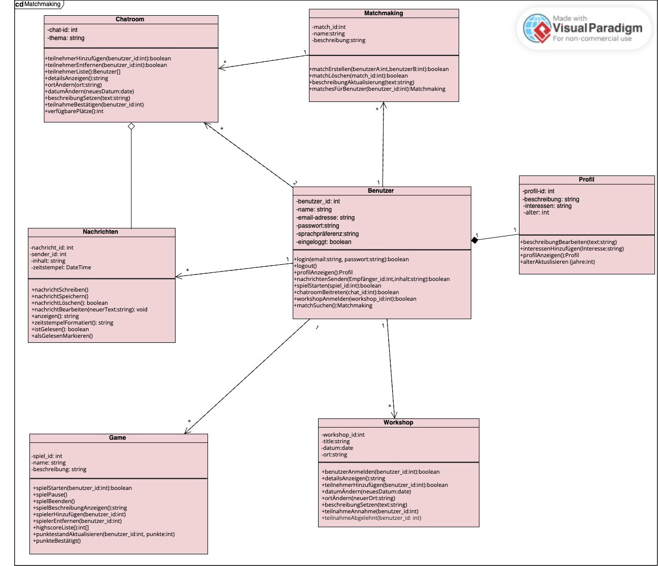

Slide 7
UML-Aktivitätsdiagramme

Slide 8
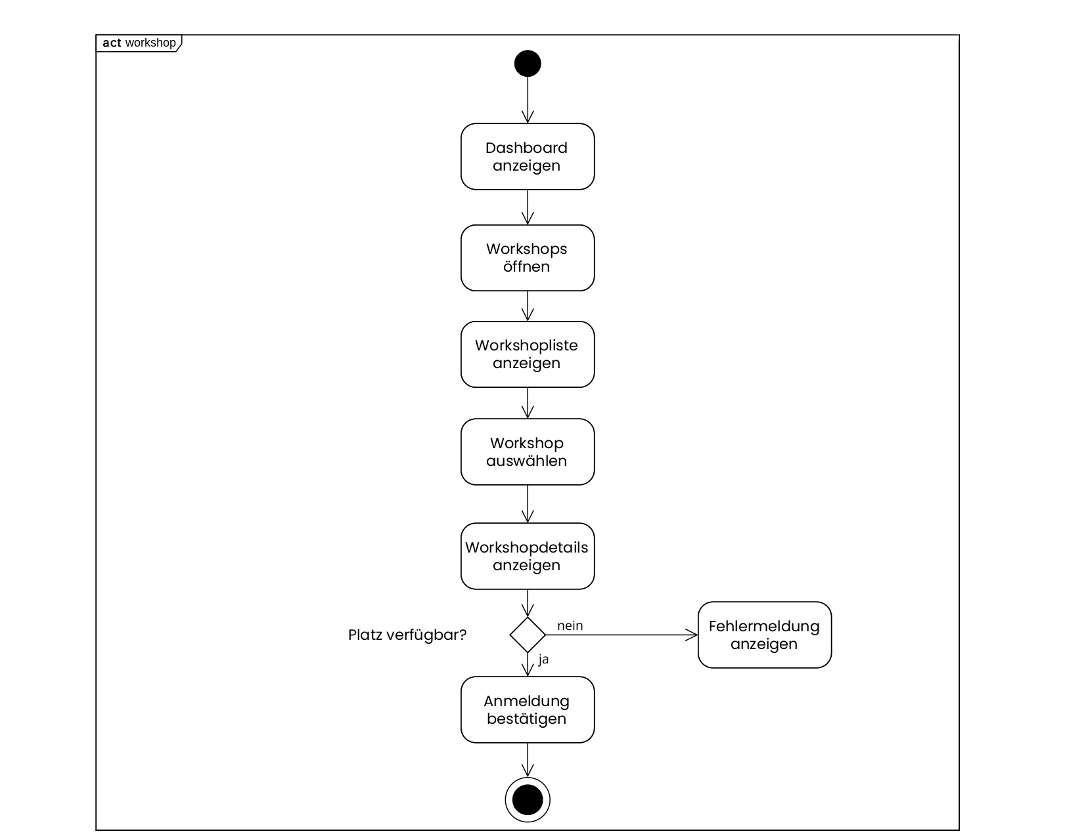

Slide 9
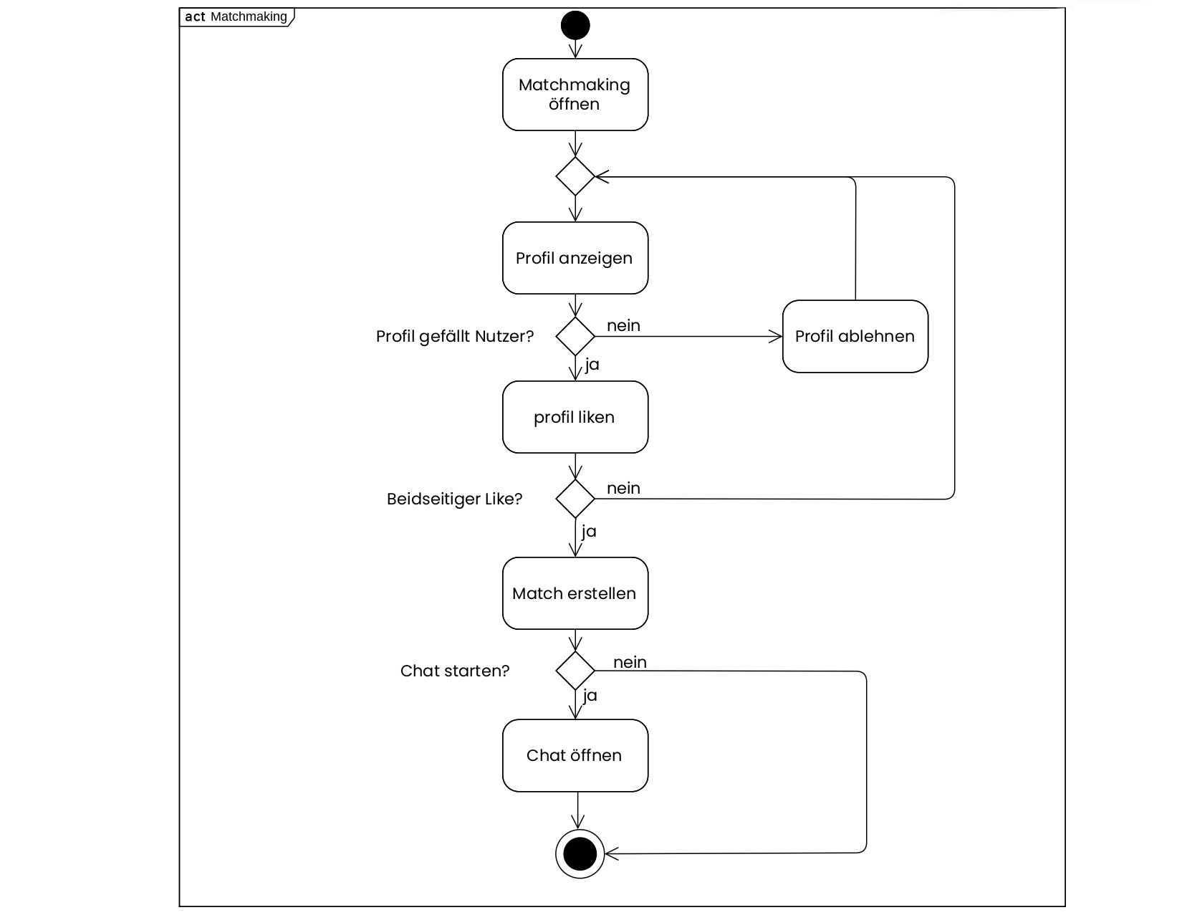

Slide 10
UML-Sequenzdiagramm

Slide 11
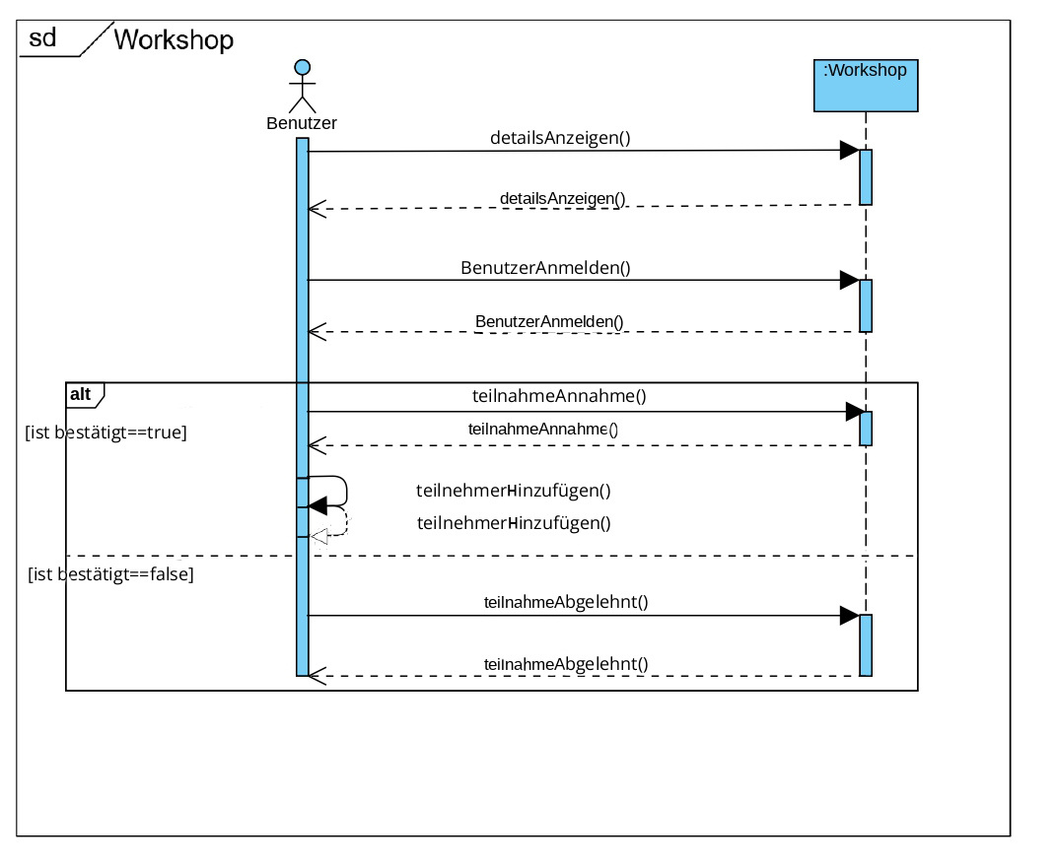

Slide 12
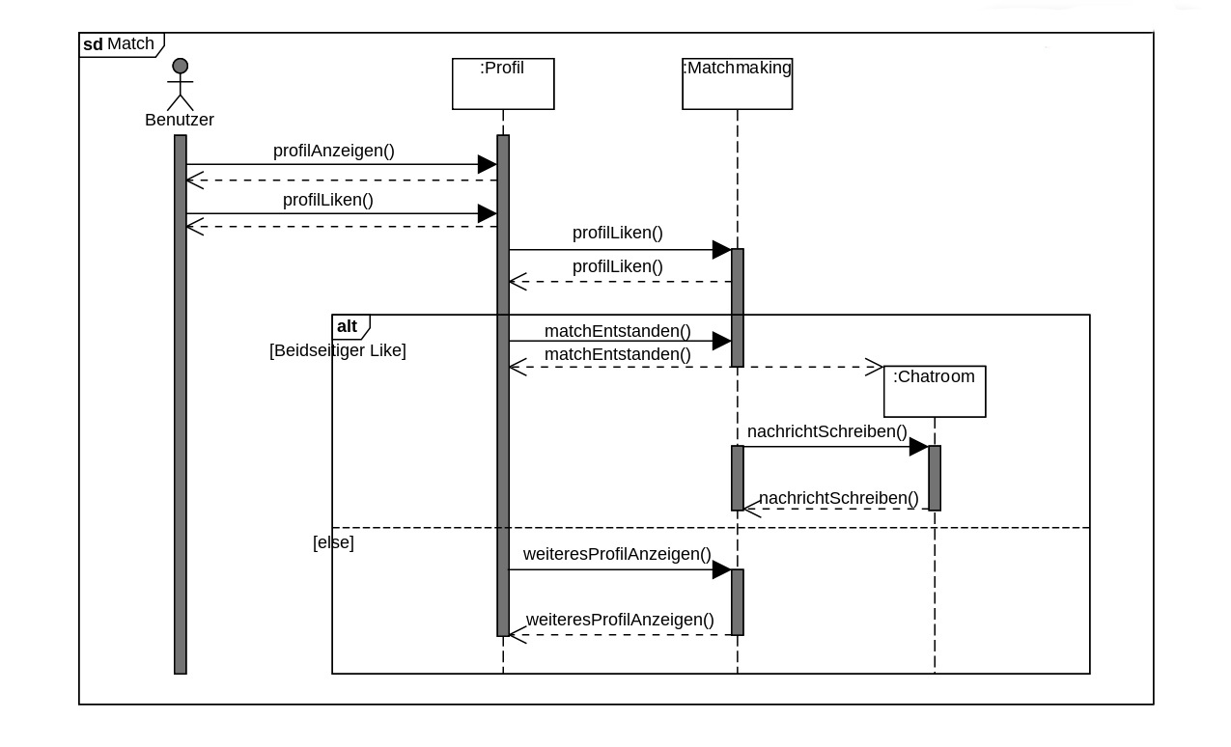

Slide 13
UML-Zustandsdiagramm

Slide 14
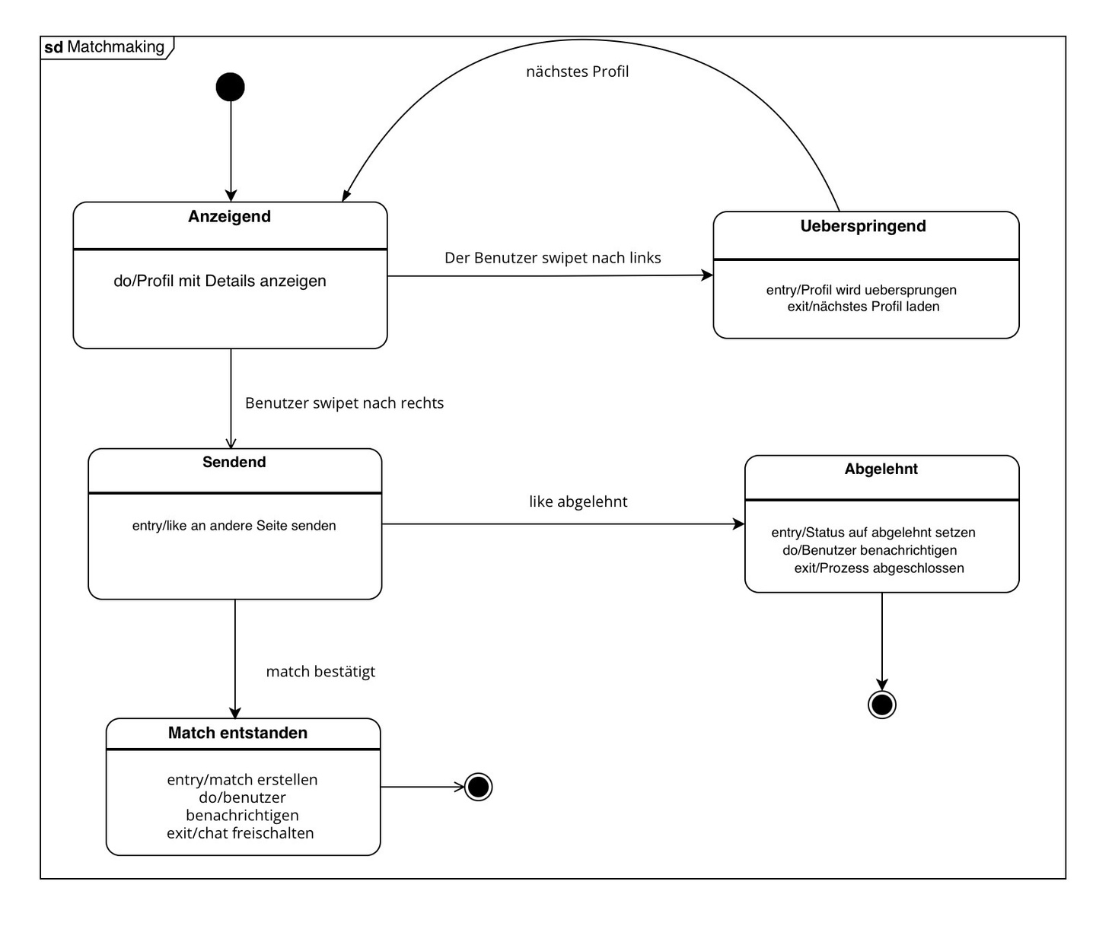

Slide 15
GUI-Prototyp
https://www.figma.com/make/V9OvpYXPRx1m3Web7UMMZs/Cultura-Mobile-App-Design?p=f&t=ZHxTv78mh8osHcyj-0&fullscreen=1

Slide 16
Vielen dank für Ihre Aufmerksamkeit

